Slide 1


CPL
Le réseau par les prises électriques : pratique, mais pas magique
Comprendre l'essentiel, sans jargon inutile

Slide 2

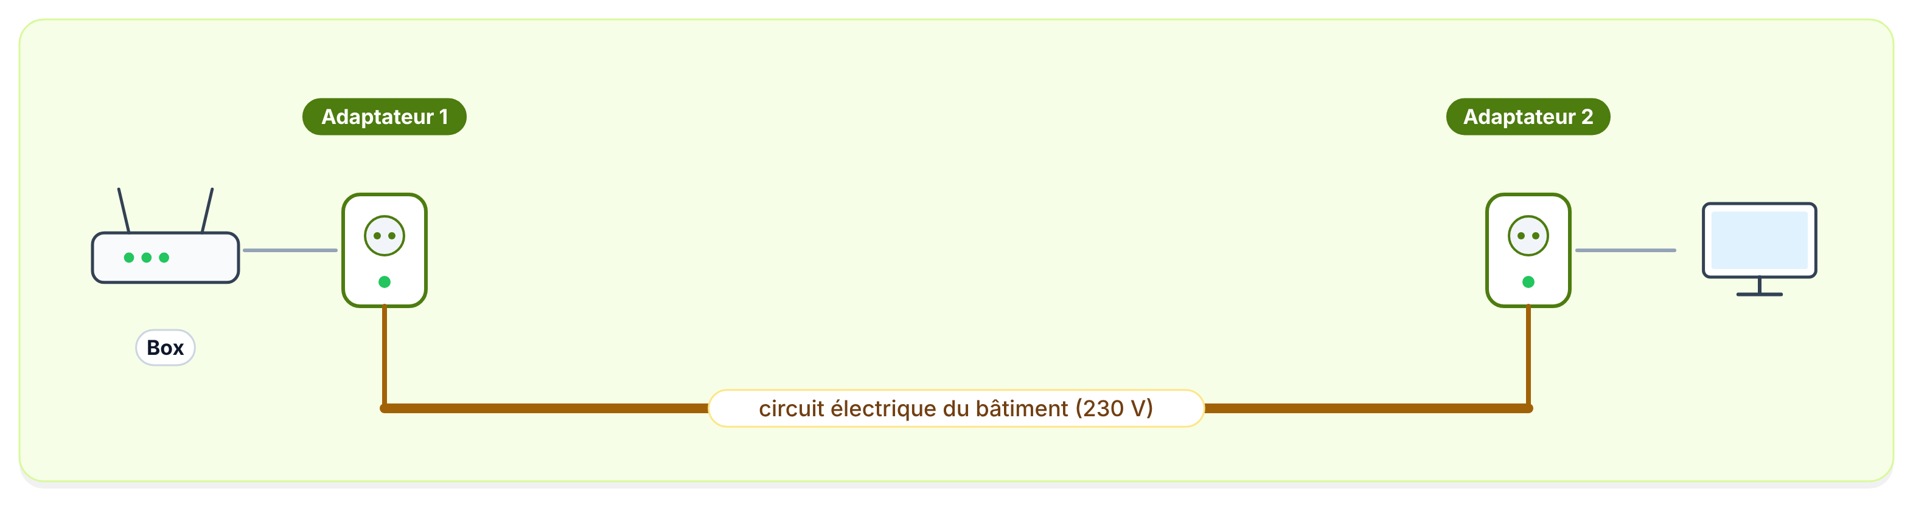
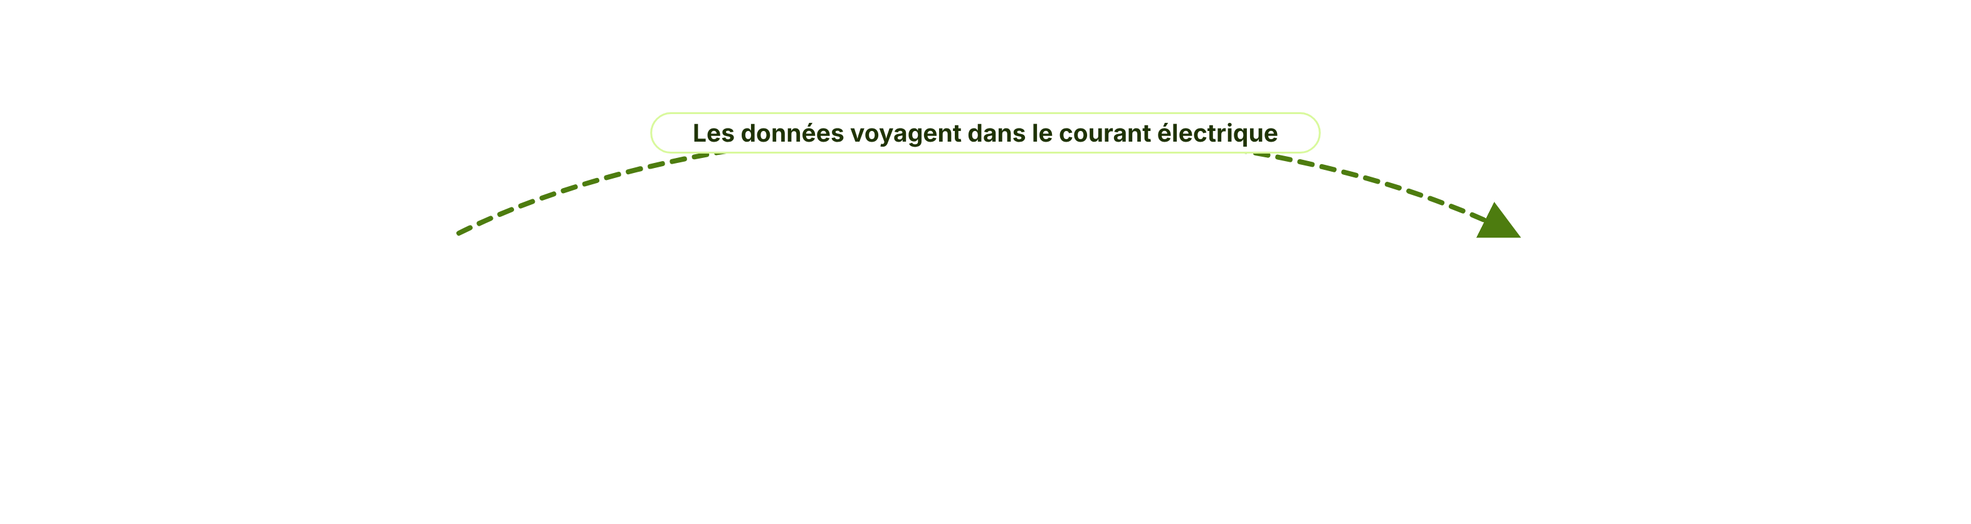


CPL
Le principe : passer par les fils électriques
Deux adaptateurs branchés sur des prises transforment le circuit électrique en câble réseau. Aucun câble à tirer, aucun trou à percer.
CPL (courant porteur en ligne) : Technique qui superpose un signal de données haute fréquence au courant électrique du bâtiment.
Oui, Internet passe dans la prise. Non, ça ne marche pas en branchant directement le PC sur la multiprise.
Absolute Micro
1 / 7

Slide 3
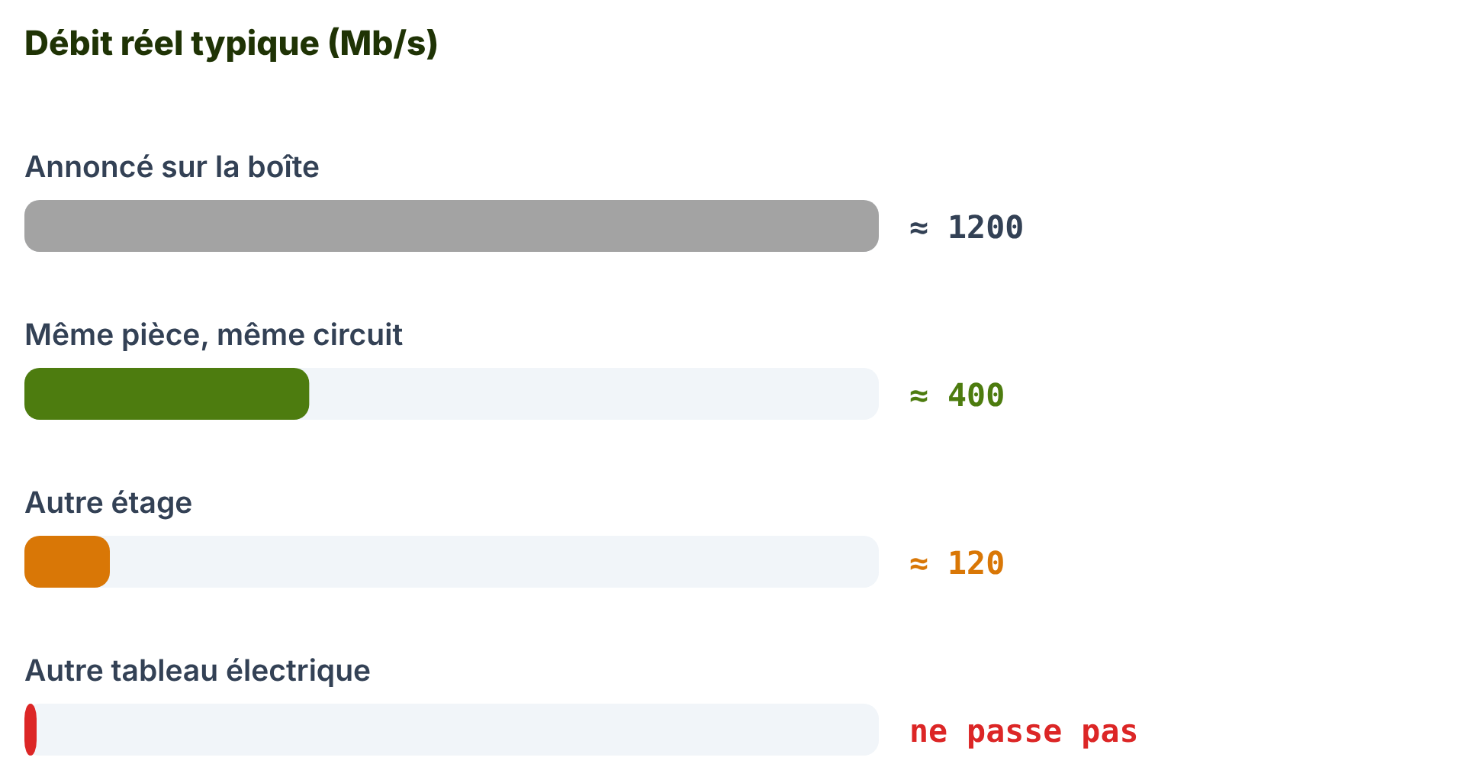
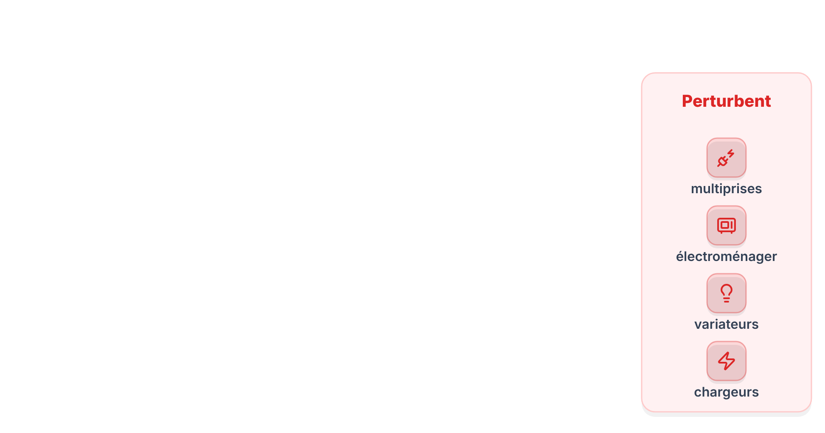
CPL
Débit annoncé, débit réel
Le débit dépend de la longueur du circuit, des appareils branchés et du tableau électrique. Entre deux tableaux distincts, le signal ne passe généralement pas.
Mb/s : Mégabits par seconde : la vitesse de transfert. 100 Mb/s suffisent pour la bureautique, la visio et le Cloud courant.
Absolute Micro
2 / 7

Slide 4






CPL
Quand le CPL est une bonne idée
Un poste isolé
Le provisoire
Prolonger le Wi-Fi
Relier une imprimante ou un PC dans une pièce sans prise réseau.
Dépanner en attendant un câblage propre, ou dans un local loué.
Alimenter une borne Wi-Fi dans une zone mal couverte.
Le CPL, c'est la roue de secours du réseau : très utile ce jour-là, mais on ne fait pas Paris-Marseille avec.
Absolute Micro
3 / 7

Slide 5
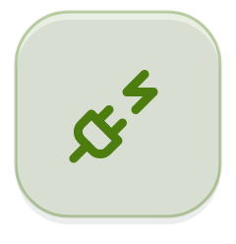




CPL
CPL, Wi-Fi ou câble ?
CPL
Wi-Fi
Câble RJ45
Dépannage pratique
Mobilité
La référence
Aucun travaux
Portables et téléphones
Le plus fiable :
Débit variable
Débit partagé
Débit garanti jusqu'à 10 Gb/s
Sensible aux perturbations
Murs et distance pénalisants
Latence minimale
Même tableau électrique
Bornes pro recommandées
Aucune interférence
Postes fixes et serveurs
Règle simple : câble pour les postes fixes, Wi-Fi pour la mobilité, CPL en appoint.
Absolute Micro
4 / 7

Slide 6


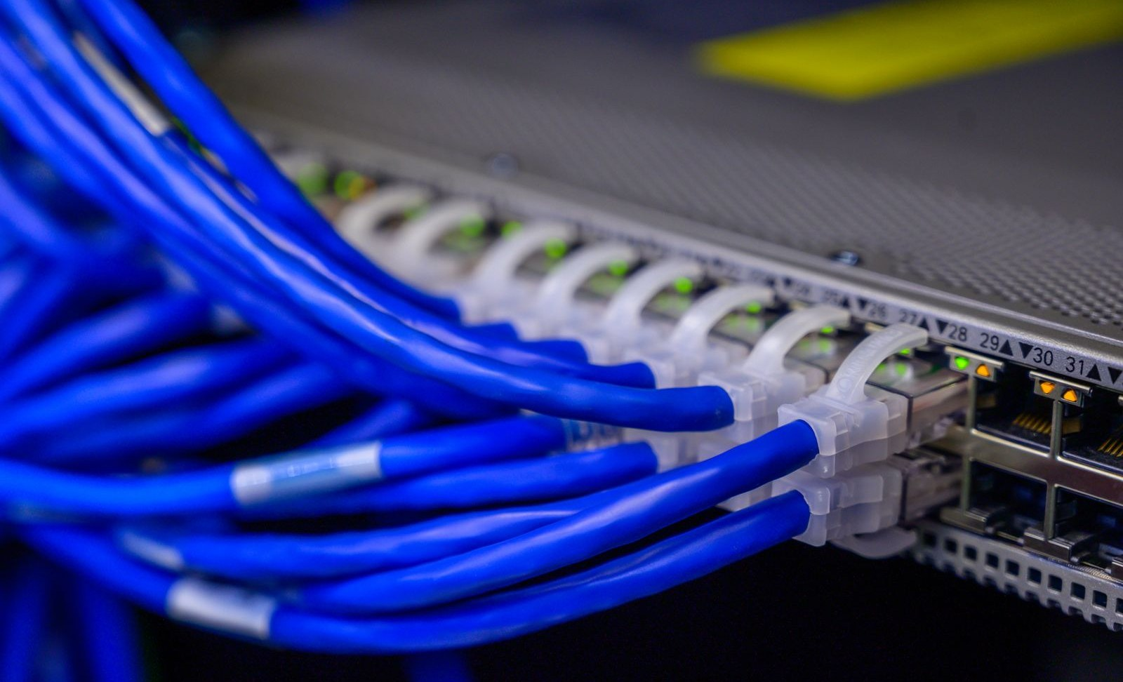
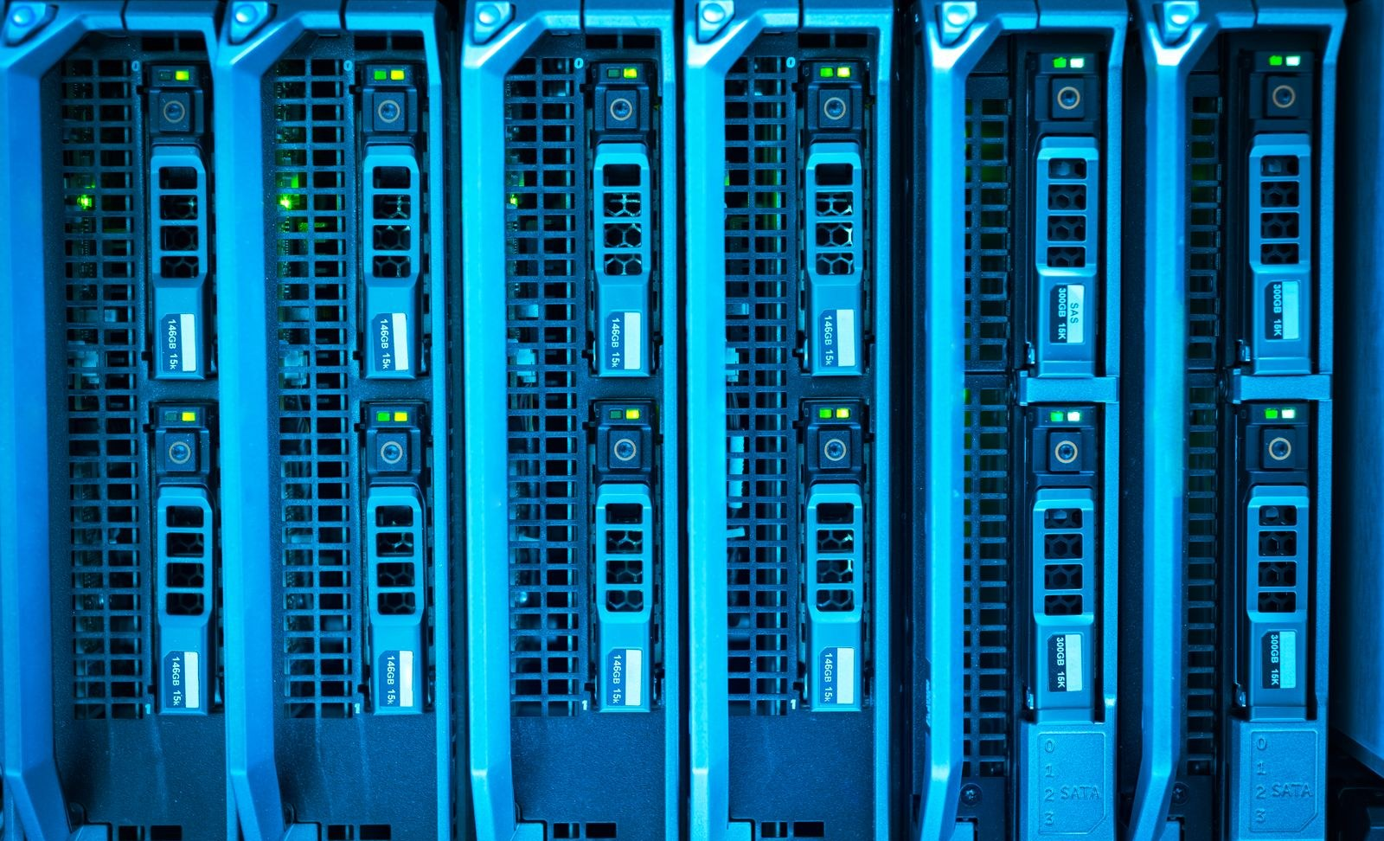
CPL
L'installation minimum
Matériel
Branchement
Sécurité
Absolute Micro
Deux adaptateurs CPL
Prise murale directe
Appairage chiffré
Mesure et conseil
Même norme, même marque, même circuit
Jamais sur une multiprise ou un parasurtenseur
Pour que le voisin ne rejoigne pas le réseau
Test de débit, alternative si insuffisant
Absolute Micro
5 / 7

Slide 7




CPL
CPL subi… ou CPL maîtrisé
CPL au hasard
CPL bien posé
Branché sur une multiprise
Prises murales du même circuit
Débit qui s'effondre sans raison
Débit mesuré et suffisant
Réseau ouvert au voisinage
Appairage chiffré
Absolute Micro
6 / 7

Slide 8
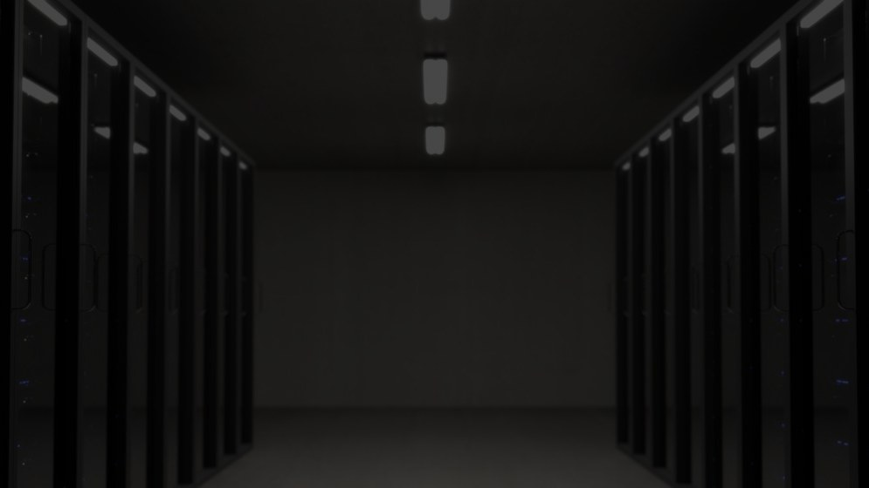


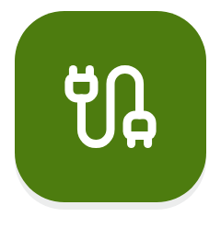
Absolute Micro s'en occupe
Mesure du débit réel
Pose et appairage chiffré
Alternative câblée si besoin
01 34 87 74 43
contact@absolutemicro.fr

